Slide 1
Testergebnisse
F&E-Projekt
Victor Corbet (Matr-Nr. 1066911)
13.12.2023

Slide 2
Inhalte
Einleitung
Aufbau
Beispiel Reactive
Identisches Setup
Testing
Testautomatisierung mittels Batch-Datei
Container Ressourcen
Dynamisches K6 Test Setup
Analyse
Grouping, Filtering, Mapping, Statistics
Visualisierung

Slide 3
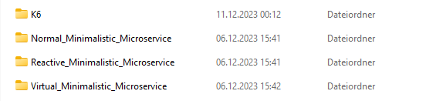
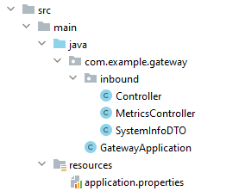
Einleitung
Aufbau

Slide 4
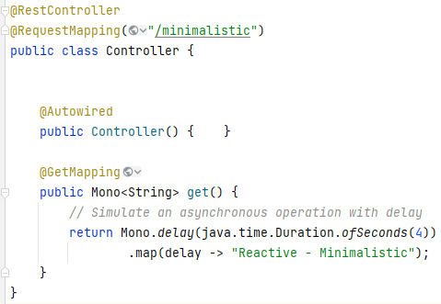

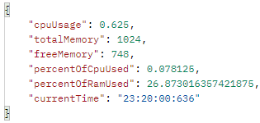
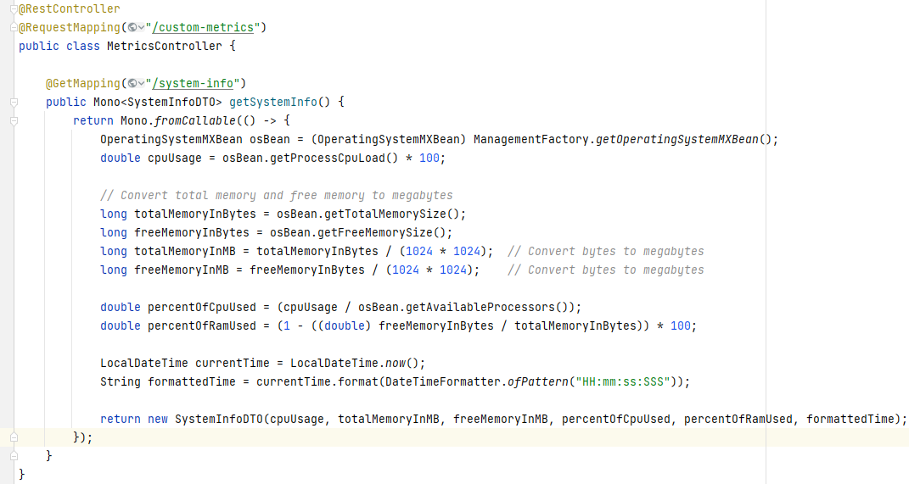
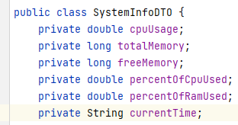
Einleitung
Beispiel Reactive

Slide 5
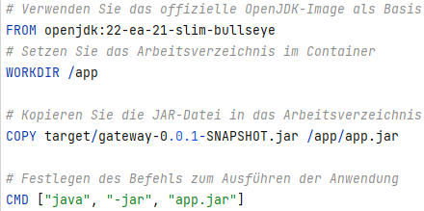

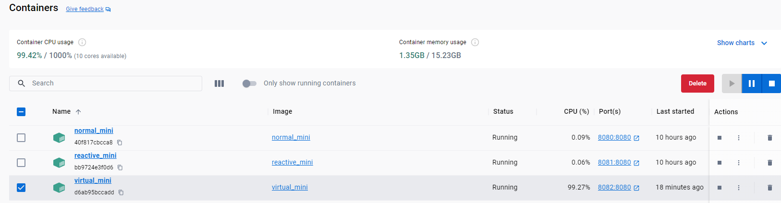
Einleitung
Identisches Setup
Dockerfile für alle 3 -> Generieren eines Image „docker build -t reactive_mini .”
Starten eines Containers mit 1 GB RAM und 8 Cores (CPU) “docker run -p 8081:8080 --cpus=8 --memory=1g --name reactive_mini reactive_mini”

Slide 6
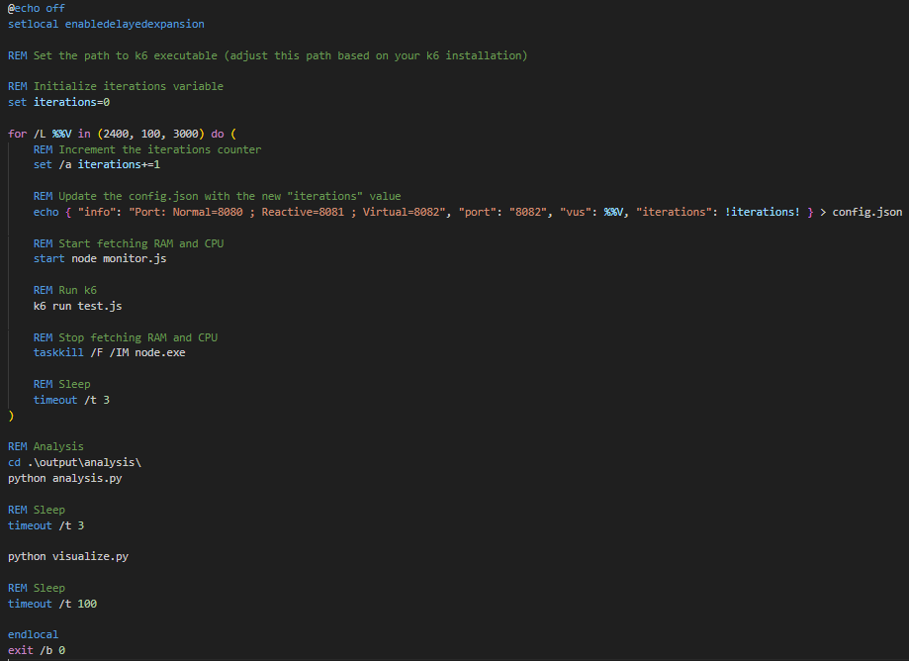
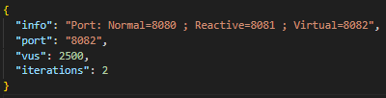
Testing
Testautomatisierung mittels Batch-Datei
run.bat
config.json

Slide 7
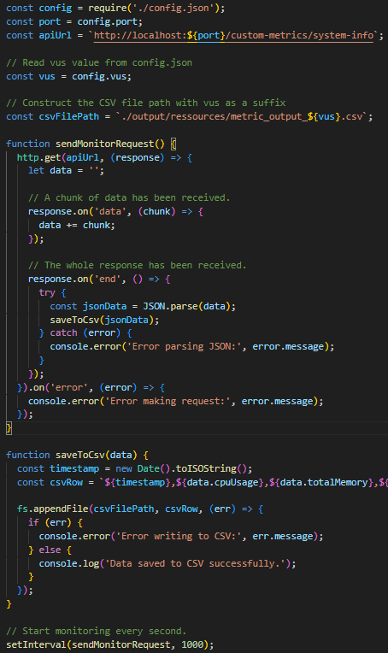
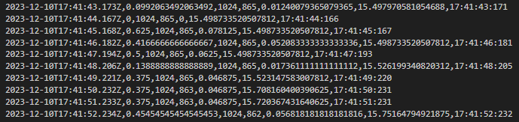
Testing
Container Ressourcen
Monitor.js
Es wird jede Sekunde ein HTTP get an den Actuator-Endpoint geschickt
Es wird das ergebnis als eine Zeile in einer CSV-Datei geschrieben
(es wird node.js benötig)
Ergebnis Custom-Actuator-Endpoint
output

Slide 8
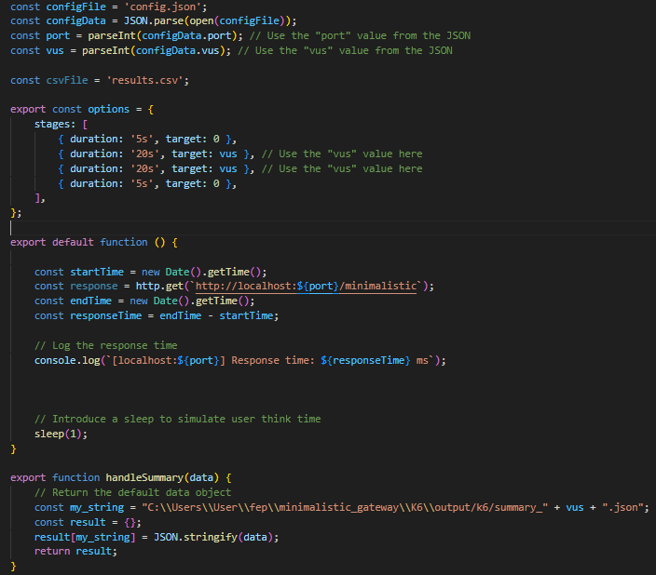
Testing
Dynamisches K6 Test Setup

Slide 9
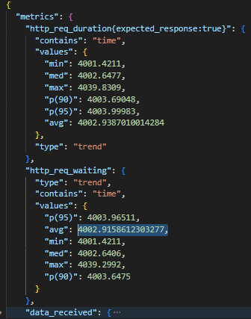
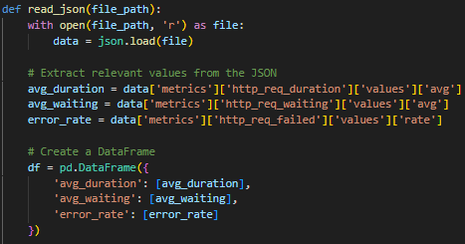
Analyse
Grouping, Filtering, Mapping, Statistics
Die Resultate der K6-Tests analysieren und wesentliche Kennzahlen extrahieren.
K6-Summary-file (test.js)

Slide 10
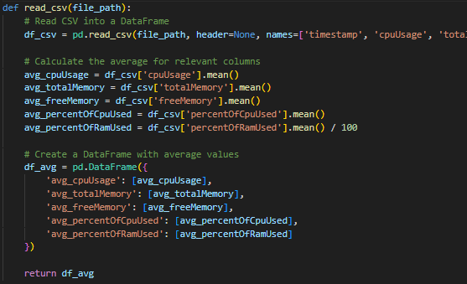
Analyse
Grouping, Filtering, Mapping, Statistics …
Ergebnisse der Ressourcen-Abfragen auslesen und relevante werte extrahieren

Slide 11
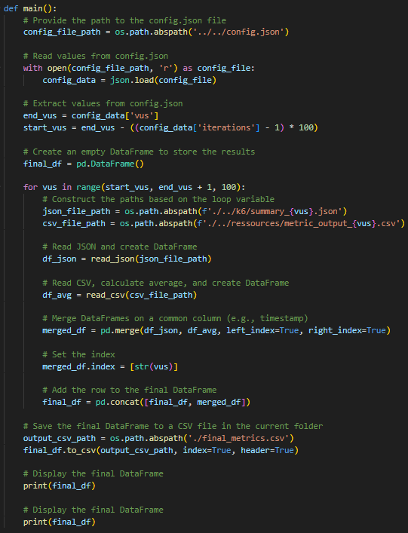
Analyse
Grouping, Filtering, Mapping, Statistics …
Für jeden Testdurchlauf (z.B. vus=100) wird eine Test-Datei (summary_100.json) und eine Ressourcen-Datei (metric_output_100.csv) angelegt
Hier werden für beide bestimmte Operationen durchgefürt (z.B. Mittelwerte für CPU und RAM verbrauch)
Zum Schluss: „Merging“ zu einer neuen Spalte in einem neunen Output-File (final_metrics.csv).
Index/Schlüssel (links) sind die Anzahl vus

Slide 12
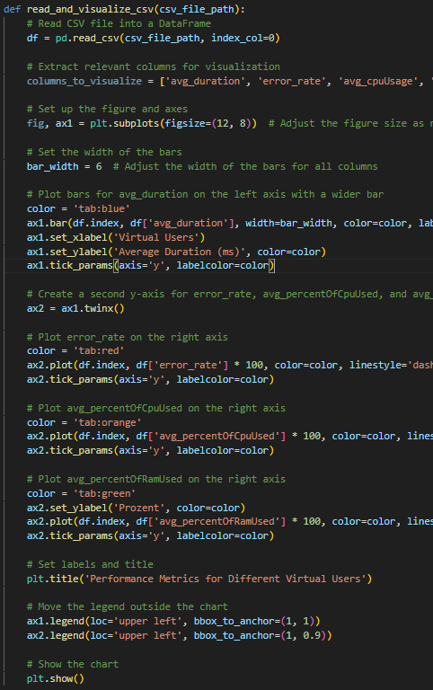
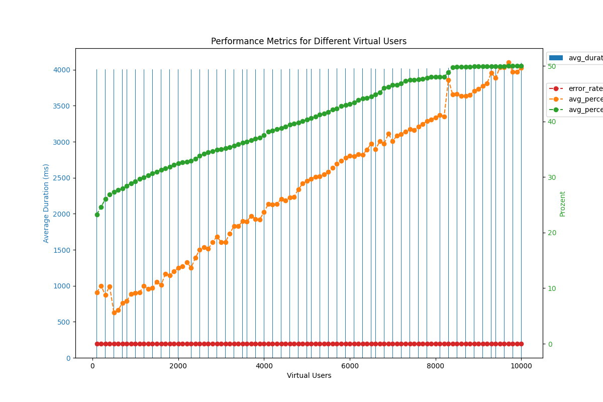
Analyse
Visualisierung

Slide 13
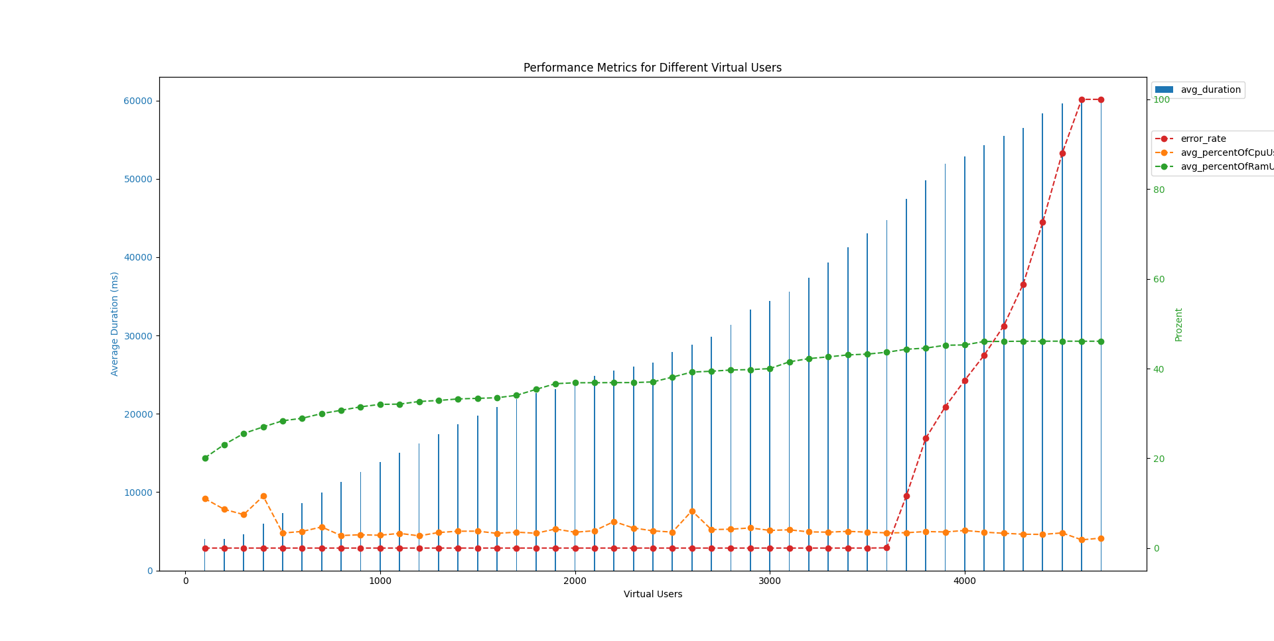
Ergebnisse
Normal
Crash bei 4700 vus

Slide 14
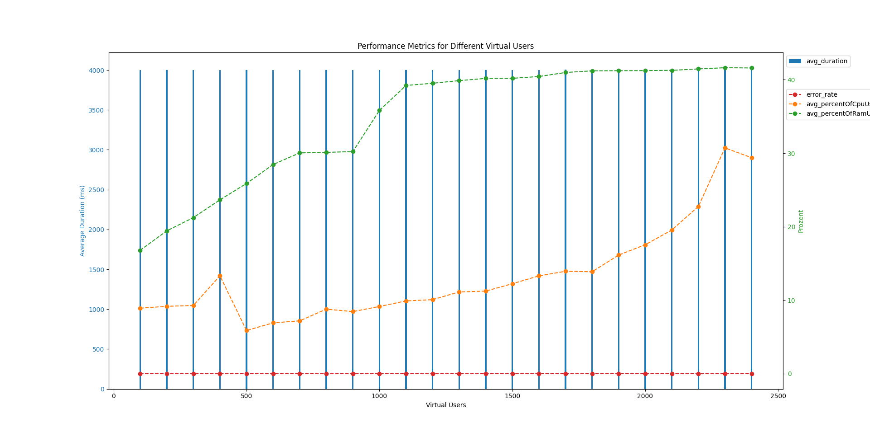
Ergebnisse
Virtual
Java OutOfHeap

Slide 15
Ergebnisse
Normal
Läuft noch!

